Slide 1
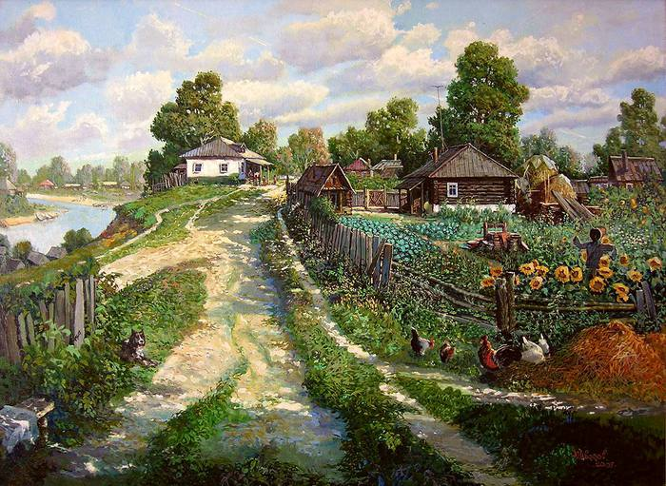

Slide 2
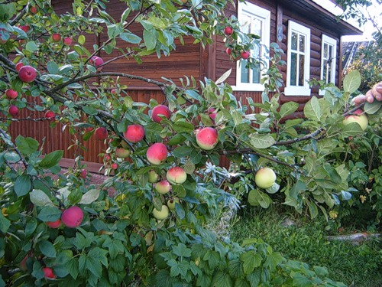

Slide 3
Груша, яблоко, банан, Ананас из жарких стран. Эти вкусные продукты Вместе все зовутся...

Slide 4
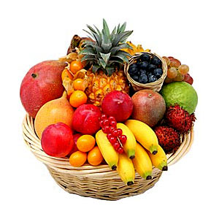

Slide 5
Круглое, румяное Я расту на ветке Любят меня взрослые И маленькие детки.

Slide 6
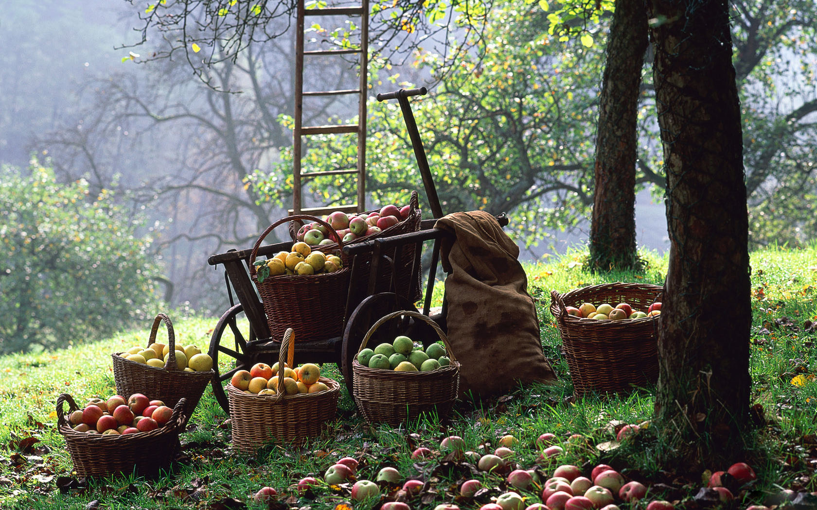

Slide 7
Что за фрукт на вкус хорош И на лампочку похож, Бок зелёный солнцем греет, Он желтеет и краснеет?

Slide 8
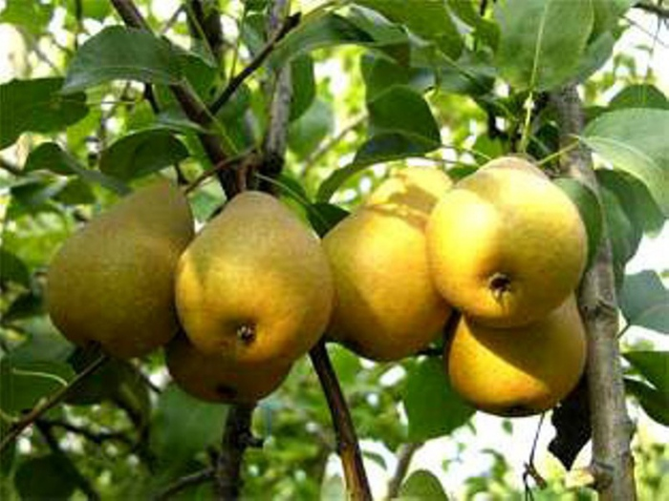

Slide 9
С оранжевой кожей На мячик похожий Но в центре не пусто, А сочно и вкусно.

Slide 10
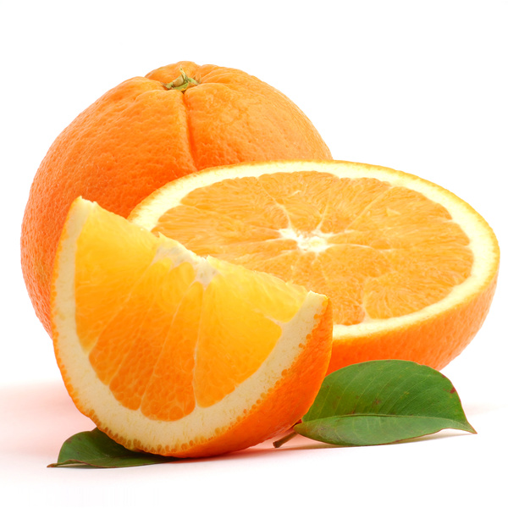

Slide 11
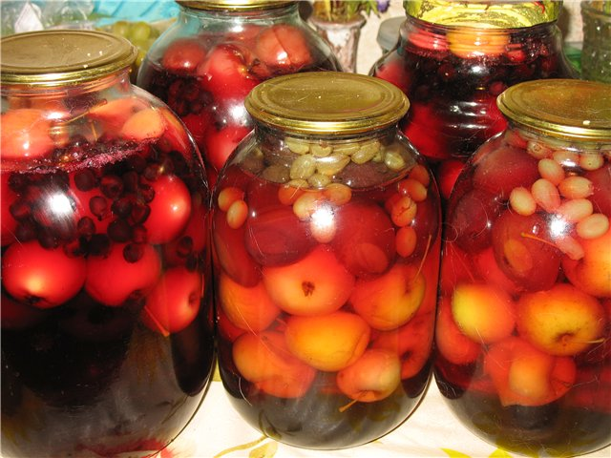
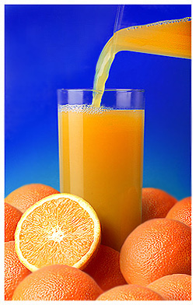
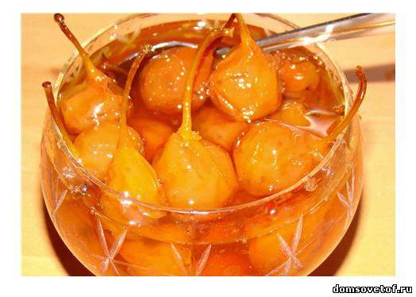

Slide 12
Конец выполнила воспитатель II квалифицированной категории Родкина Вера Николаевна

